Slide 1
Simeon en Levi: broeders in het kwaad
preek over Genesis 49,5-7

Slide 2
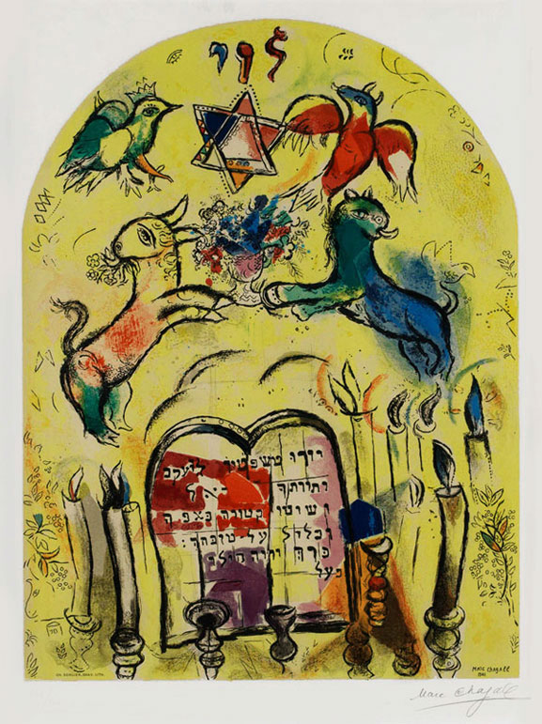
Broeders in het kwaad
Jakobs laatste woorden
Mozes’ gemengde gevoelens

Slide 3
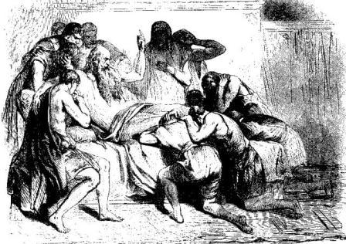
Simeon en Levi: broeders in het kwaad
Drie punten:
- wat de jongens deden
- wat hun vader ervan zei
- hoe God hen zegende

Slide 4
Wat de jongens deden
Jakob bleef plakken bij Sichem
Het klikte met de familie Sichem
Lol met de meisjes van Sichem
Die smerige Sichem
Sichem heeft het goed te pakken
De broers bedriegen de Sichemieten

Slide 5
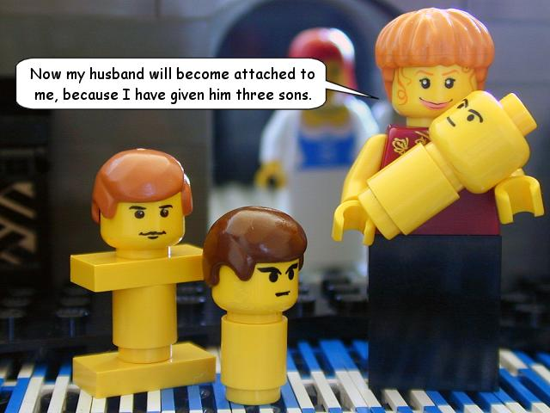
Wat hun vader ervan zei
Jakobs ‘goede’ naam te grabbel?
ISIS en HAMAS
Compagnons in gruweldaden
Afschrikwekkend voorbeeld voor ouders en oudsten
Tenslotte toch een zegen

Slide 6
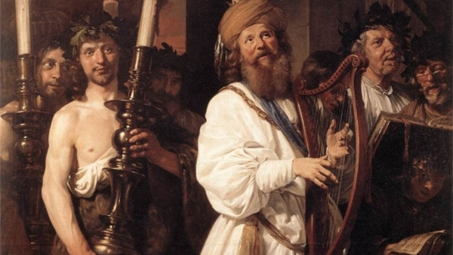
Hoe God hen zegende
Eindelijk gehoorzaam
Vastgehouden – klein gehouden - behouden
Bijzondere functies in adventstijd
Uit een reine maagd en prostitutie

